Slide 1
对抗攻击
给神经网络施加一个小的扰动，使神经网络发生错误。
FGSM:先取损失对输入图像的梯度，再在梯度方向上施加扰动，让损失变大，模型效果变差。
优点：计算一次损失和梯度就可以施加，快而有效，缺点是扰动的大小不好确定。
PGD 会在一个局部邻域内多步迭代地进行扰动，每一步都在当前对抗样本基础上进一步最大化损失，并通过投影确保扰动不会超过指定的上限，从而更有效地逼近最坏情况。

Slide 2
score based diffusion
score: 概率密度的梯度
score based diffusion: 用 “梯度方向” 把纯噪声一步步变回清晰图像的生成模型
普通扩散(DDPM): 学习预测噪声, 把噪声减掉就得到清晰图
Score-Based Diffusion: 学习分数 ∇log p (x) , 沿着概率更高的方向把噪声变成真实样本
不用算复杂概率；SDE 随机微分方程统一所有扩散
训练方法：去噪分数匹配。模型通过给定带噪声的 x_t，预测它的 Score

Slide 3
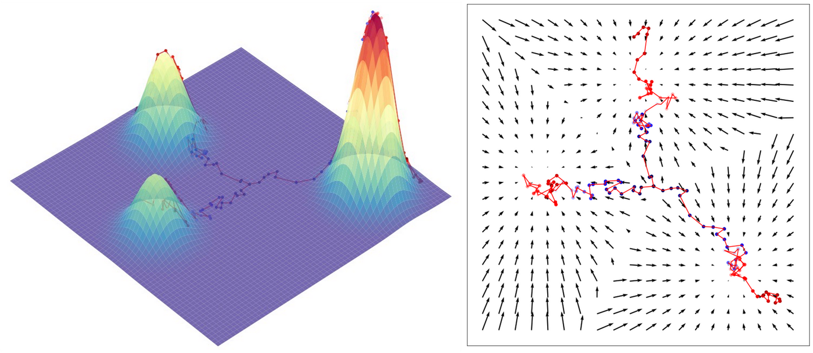
diffpure
扩散模型天生擅长将被噪声污染的图像恢复为原始图像，通过利用改进后的扩散模型，可以把对抗攻击的干扰当作噪声去除。
Diffpure的基础就建立在score-based diffusion model上：这是一种对概率分布函数log的梯度进行建模的模型。logp(x_{t})的梯度，也就是这个情景中的score function。
这个梯度就像是指向真实图片类型的箭头，逐步引导模型生成更接近真实图片的结果。而diffpure会先添加大量噪声淹没对抗攻击带来的扰动，然后利用扩散模型降噪的能力复原图像。

Slide 4
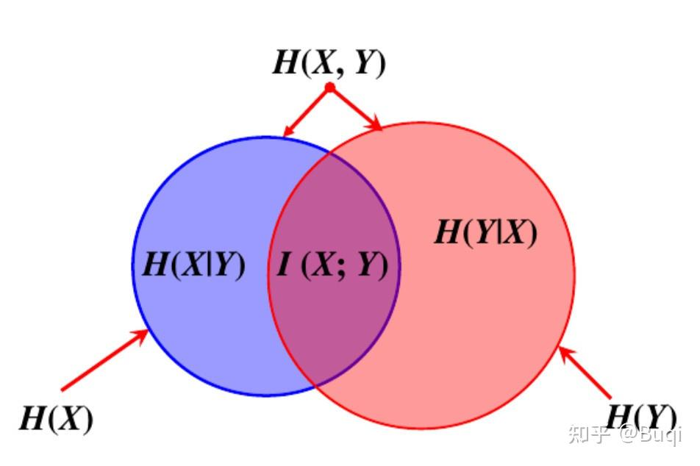
信息瓶颈
互信息：两个随机变量中共同保有的信息量，可以用来衡量变量之间的关联性。
率失真理论：尽可能把数据x压缩到z并使得z复原后的结果与原来的x尽可能接近，类似于VAE。
信息瓶颈则是多加入了一层目标数据y，使得z对x的压缩效果尽可能高的同时，描述y的效果也同样尽可能好，即在两个互信息（x，z）与（z，y）之间取得一个平衡。
最大化目标函数：LIB=I(X;Z)−β⋅I(Z;Y)
最大化 I(Z;Y): 中间表示 Z 含有尽可能多的与输出 Y 相关的信息。 最小化 I(X;Z)：中间表示 Z 不包含过多关于输入 X 的冗余信息。

